Slide 1
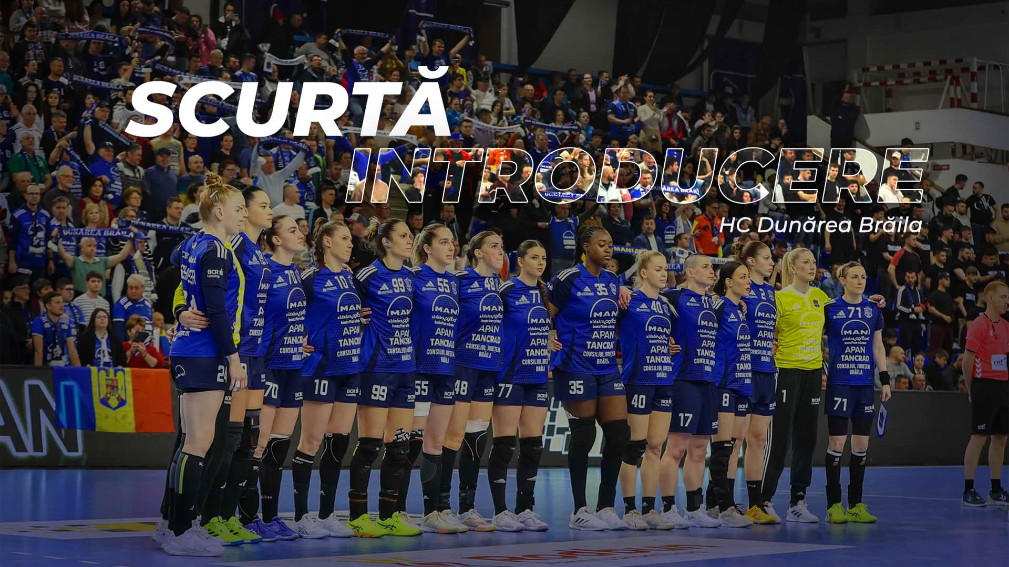

HC Dunărea Brăila este cel mai de succes club sportiv de echipă din Brăila, cu o istorie care începe în anii ’70, odată cu formarea unei echipe feminine de handbal în cadrul combinatului CCH.
Clubul actual a fost fondat oficial în 1997, iar începând cu 2005 activează constant în Liga Națională, devenind un reper al handbalului românesc. De-a lungul timpului, a purtat Brăila pe scena europeană, cu peste 9 participări internaționale în competițiile EHF, Challenge Cup și Cupa Cupelor.

